Slide 1
Pal. Titas Zemanas
Palaimintojo Teofiliaus Matulionio gimnazija
Tikybos vyr. mokytoja Gabrielė Motiejūnienė

Slide 2
Vaikystė
Gimė 1915m. Sausio 4d.
Tėvai Janas ir Agneša augino 10 vaikų.
Titas buvo vyriausias jų sūnus.
Būdamas 10 metų nusprendė, kad užaugęs bus kunigas.

Slide 3
Vaikystė
Tėvai dėl savo neturto paprašė saleziečio br. Bokoro, kad šis atkalbėtų jų sūnų nuo kunigystės.
Tuomet br. Bokoras pasakė jaunajam Titui: „Ar tu žinai, kad seminarijoje mamos nebus šalia tavęs, kad tave paguostų kai sirgsi ar atsitiks kokia nelaimė?“
Titas nedvejodamas atsakė: „Žinoma, mano žemiškosios mamos nebus šalia, tačiau dangiškoji Motina, Krikščionių pagalba visada bus šalia ir man padės. Aš neverksiu, nes mano dangiškoji Mama visada bus su manimi“.

Slide 4
Mokslai
Jis sėkmingai užbaigė metus pradinėje, vėliau pagrindinėje mokykloje. Išlaikė visus egzaminus gimnazijoje.
1937m. Pradėjo studijuoti teologiją Popiežiškajame Grigaliaus universitete Romoje.
Studijų metais jis padėjo vienoje iš saleziečių oratorijų.

Slide 5
Kunigystė
Jo troškimas tapti kunigu išsipildė 1940m. birželio 3d. Turine, Italijoje.
Baigęs studijas grįžta į Slovakiją ir ten skleidžia Dievo Žodį bei dirba su jaunimu. Jam taip patinka jo misija su jaunais žmonėmis, jog jis pradeda dirbti oratorijoje Bratislavoje.
1941m. Jis paskiriamas vienos Bratislavos parapijos kapelionu.

Slide 6
Kunigystė

Slide 7
Kunigystė
1950m. naktį iš balandžio 13d. į 14d. įvyksta masinis vienuolių suėmimas, atėmimas vienuolinių rūbų ir išvežimas į darbo stovyklas.
Titas tuo metu būna išvykęs, tad lieka neišvežtas.
Grįžęs jis labai nuliūsta dėl to, kas atsitiko ir nuo to momento pradeda planuoti jaunų saleziečių pervedimus per sieną, kad šie galėtų Romoje pabaigti teologijos studijas.

Slide 8
Keliavimas per sieną
Kunigui Titui pavyksta suorganizuoti ir įvykdyti keletą misijų gelbstint jaunus saleziečius. Jis tai daro nepaisydamas to, koks pavojus jam gresia.
Prasidėjus suėmimams ir netekus vieno patyrusio komandos draugo, misija, turėjusi išgelbėti 22 gyvybes, žlunga. 16 vyrų suima austrų policija ir kariuomenė. Tarp suimtųjų – Titas Zemanas.

Slide 9
Nesėkmė nepalaužia
„Kai jie mane suėmė, tuomet prasidėjo mano Kalvarija“ – sakė jis. „Ikiteisminio proceso metu aš patyriau daug psichologinio ir fizinio smurto. Tai truko 2 metus. Po mano kamera buvo kankinimų kambarys. Aš nuolat girdėdavau kankinamų žmonių dejones. Kiekvieną akimirką aš gyvenau didelėje baimėje, kad atsidarys mano kameros durys ir aš taip pat būsiu išvestas į tą kankinimų kambarį. Jie pasitelkdavo visokių baisių kankinimų būdų – įkišdavo mano galvą į išmatų pilną kibirą ir laikydavo, kol nepradėdavau dusti arba taip stipriai daužė man galvą, kad tapau kurčias. Tačiau visada pasitikėjau Viešpačiu. Žinojau, kad jis ir mano Motina yra šalia.“

Slide 10
Teismas
1952m. Prasidėjo Tito Zemano ir jo bendražygių teismas. Prokuroras reikalavo griežčiausios bausmės – mirties. Jis kaltino Titą esant tautos išdaviku, kuris yra susidėjęs su Vatikanu ir kenkia savo valstybei nelegaliai per sieną vesdamas žmones.
Keletas minčių iš Tito Zemano gynybos kalbos: „Aš nesijaučiu kaltas. Viską, kuo esu kaltinamas padariau iš didelės meilės Bažnyčiai ir Saleziečių bendruomenei. Jų dėka esu, kas esu. Aš esu labai patenkintas, kad keletui jaunuolių padėjau tapti kunigais.“

Slide 11
Nuosprendis
25 metai laisvės atėmimo sunkiųjų darbų kalėjime.
Kalėjime dirba sunkius, sveikatai pavojingus darbus – daug laiko praleidžia dirbdamas su radioaktyviuoju uranu be jokių apsisaugojimo priemonių.

Slide 12
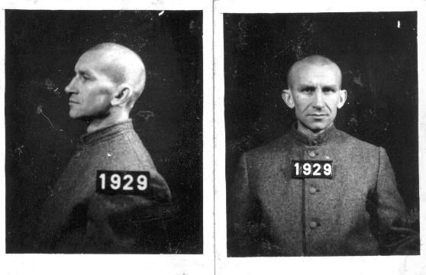
Kalėjime

Slide 13
Laisvė
1964m. paleidžiamas iš kalėjimo lygtinai dėl suprastėjusios sveikatos.
1969m. sausio 9 d. dėl prastos sveikatos miršta.

Slide 14
Skaičiai
metų kalėjime
išgelbėtas pašaukimas
išgyventi tardymai su kankinimais.
13
21
58

Slide 15
Paskutiniai žodžiai
„Aš nelaikau savo gyvenimo bereikšmiu, nes žinau, kad bent vienas jaunas žmogus kurį išgelbėjau pakeis mane kunigystės tarnystėje.“

Slide 16
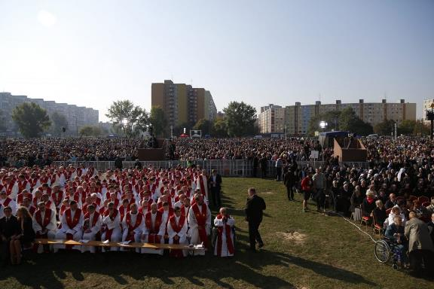
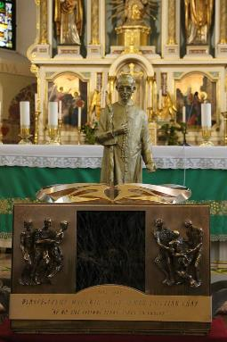
2017m. rugsėjo 30d. – beatifikacijos iškilmės Bratislavoje

Slide 17
Ačiū už dėmesį.

